Slide 1
COMPRENDRE LES ATOUTS ET LES ENJEUX DE L’INTELLIGENCE ARTIFICIELLE
5è Colloque Condorcet AI

Slide 2
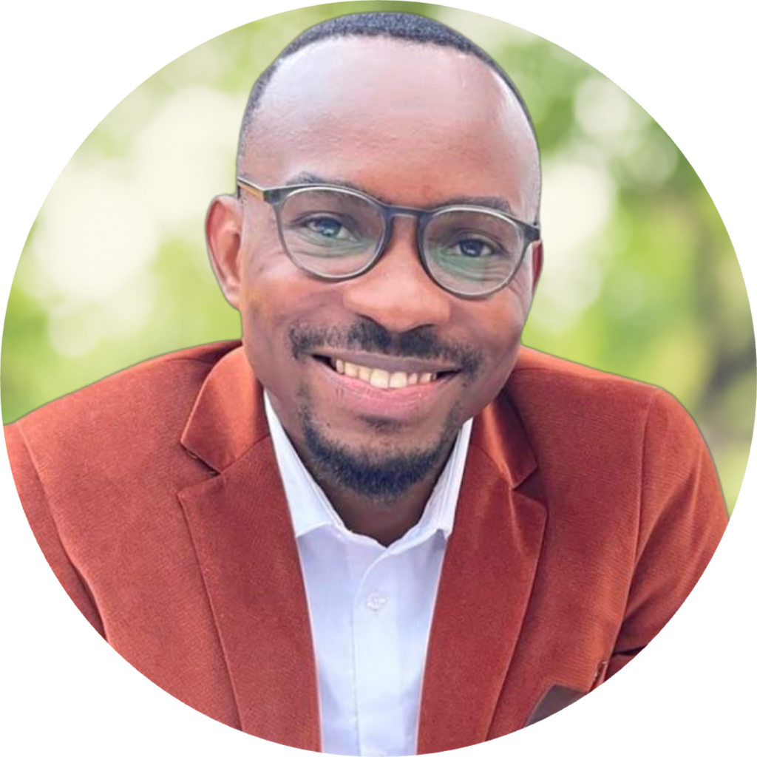
Dieu-Merci MANWANA SINDANI,
Doctorant en Philosophie,
Assistant Professeur,
Membre du Centre de Philosophie des sciences et Sociétés/CEFISES
Institut Supérieur de Philosophie/ISP
Université Catholique de Louvain/ UCLouvain
RECHERCHES EN COURS:
EN PHILOSOPHIE
« Penser l’Epistémologie des vertus pour une éducation augmentée par les technologies émergentes des intelligences artificielles génératives, à partir de Linda Zagzebski, Jason Baehr et Pascal Engel »
EN SCIENCES DE GESTION
« De la gestion des ressources humaines à la gestion des ressources artificielles: enjeux, implications et perspectives dans l’entreprise augmentée par l’intelligence artificielle »

Slide 3
Scénario
Un enseignant se voit attribuer un cours et choisit de recourir à l'intelligence artificielle pour le concevoir. Il utilise l'IA non seulement pour structurer et enrichir son enseignement, mais également pour dispenser son cours à l'aide d'outils automatisés.
Lors de l'évaluation, l'enseignant sollicite à nouveau l'intelligence artificielle afin de générer les questions d'examen. De leur côté, les étudiants ont recours à des outils d'IA pour formuler leurs réponses. Enfin, l'enseignant utilise encore une fois l'intelligence artificielle pour corriger les copies et attribuer les notes.

Slide 4
Ce scénario pose plusieurs questions :
Quelle est la place de l'humain dans ce processus automatisé ?
L'enseignant est-il encore un médiateur du savoir ou devient-il un simple superviseur d'algorithmes ?
L'étudiant apprend-il véritablement s'il délègue entièrement son raisonnement à l'IA ?
L'homme devient-il un outil au service de l'intelligence artificielle, ou peut-il encore la maîtriser et l'orienter vers un apprentissage véritablement humain ?

Slide 5
Ce que je défends:
1. L’IA est un outil pour l’humain
2. Comme outil, ne remplace pas l’homme (ni son intelligence)
3. Nous devons lutter pour préserver les valeurs, compétences ou vertus clés
4. Il y a lieu d’encadrer l’IA et ses usages
5. Il nous revient de déterminer quel type de société voulons-nous

Slide 6
1. L’IA est un outil pour l’humain
Le désir d’outil doit son origine dans le processus de l’hominisation : l’homme est capable de fabriquer ses propres outils et de les améliorer
Cet outil définit la position fondamentale de l’homme au sein de la nature et ce qui fait de l’homme un « être-au-monde ».
(Jean Vioulac, « L’émancipation technologique »)

Slide 7
2. L’IA ne remplace pas l’homme
Intelligence artificielle, qu’est-ce que cela veut dire?
  Un processus artificiel, ne provenant pas d’une source naturelle, mais pas une intelligence au sens de l’intelligence humaine
Il y a une illusion d’intelligence
Les paradoxes liés à l’IA
(J.P. Mueller et L. Massaron, l’intelligence artificielle pour les nuls;
Howard Gardner, la théorie des intelligences multiples
S. VALCES et alii, Les paradoxes)

Slide 8
3. Préserver les valeurs
La technologie modifie notre rapport au monde au point de nous faire perdre certaines valeurs, compétences ou vertus
Il y a des compétences clés à préserver: penser par soi-même; esprit critique
La technique est devenue un mode de vie
(Jacques Ellul, La technique ou l’enjeu du siècle
Mark Hunyadi, La tyrannie des modes de vie)

Slide 9
4. Encadrer l’IA et ses usages
Construire une IA au service de l’humain
  Pour que l’IA soit un levier d’augmentation des capacités humaines
  « Nous ne devons pas nous obligés d’un progrès technologique inéluctable, si ce progrès n’est pas mis au service de finalités humaines » (Francis Fukuyama)
Encadre les usages
(Bernard Lahire, Les structures fondamentales des sociétés humaines)

Slide 10
5. Quel type de société?
L’IA s’impose comme un fait accompli, par la force du marché
  L’avenir de la notre société, dont l’horizon se dessine comme automatique, algorithmique semble être aux mains des programmeurs
L’IA : ni une menace, ni une solution miracle
  Tout dépend de choix que nous faisons aujourd'hui

Slide 11
Dernier mot
Je dis et je vous remercie

